Slide 1
动手学深度学习
2. 概率与统计
中文教材：zh.d2l.ai
英文教材：www.d2l.ai
教学视频：https://courses.d2l.ai/berkeley-stat-157/units/probability.html

Slide 2
概要
基础概率 随机变量, 条件概率, 贝叶斯法则
朴素贝叶斯
多项测试
采样
中心极限定理
分布（分类变量, 正态分布, 均匀分布）

Slide 3
基础概率
xkcd.com

Slide 4
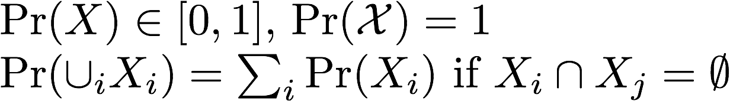
概率
事件空间 X
服务器正常工作;服务器反应迟缓; 服务器停滞
用户收入（如 $95,000）
查询搜索文本 （如“统计教程”）
柯尔莫哥洛夫公理 （Kolmogorov）
范例
P(服务器正常工作) = 0.999
P(90,000 < 收入 < 100,000) = 0.1
离散
连续

Slide 5
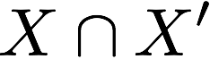

韦恩图
X’
X
全部事件

Slide 6
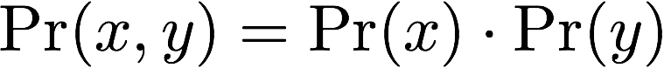

独立性与相关性
独立事件
两个用户（概率的）登录行为
磁盘（概率）以不同的颜色崩溃
相关事件
邮件
搜索
新闻流
即时通讯
Everywhere

Slide 7

识别猫和狗本应该很容易......

Slide 8
识别猫和狗本应该很容易......
P(cat) = 0.4
P(cat) = 0.3

Slide 9
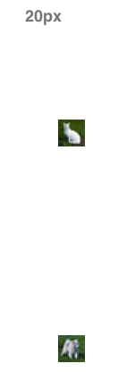
识别猫和狗本应该很容易......

Slide 10

识别猫和狗本应该很容易......

Slide 11
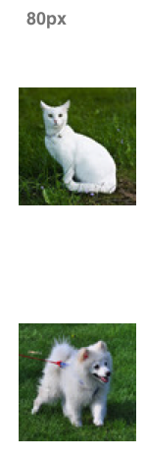
识别猫和狗本应该很容易......

Slide 12
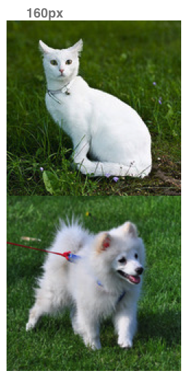
识别猫和狗本应该很容易......

Slide 13
发生了什么？

Slide 14
不确定性和条件作用
不确定性
扔硬币 （正, 反, 边）
彩票
条件作用
（如果信息相关,）更多信息使事情更加确定。
p(y|x) 而不是 p(y)
我们可以建立分类器，回归量等等。（本书主要涉及的内容）

Slide 15

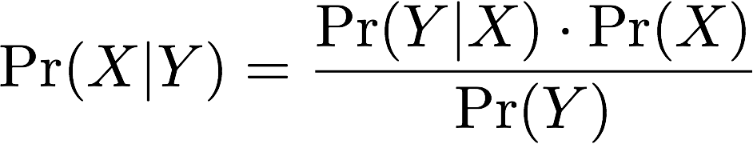
贝叶斯法则
联合概率
贝叶斯法则
假设检验
逆向假设

Slide 16
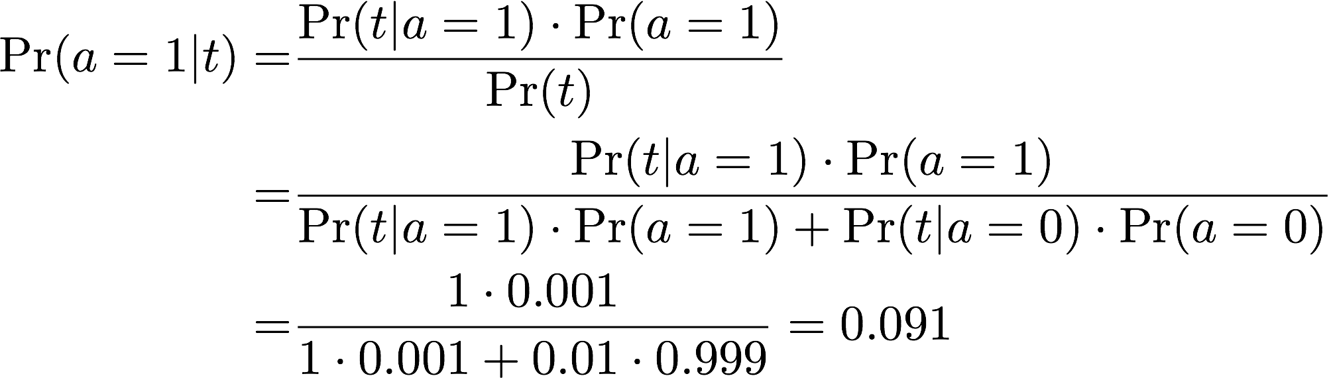
艾滋病检测实例
测试数据
所有人群中，约 0.1% 感染病例（阳性）
测试成功检测到所有感染病例（阳性）
测试误判 1% 健康人群为感染病例（阳性）
如果检测为阳性，患艾滋病的概率

Slide 17
朴素贝叶斯

Slide 18
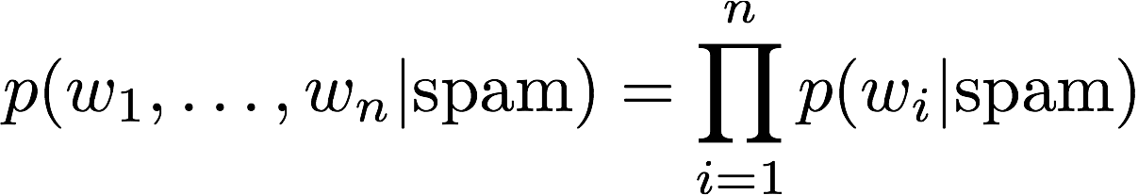
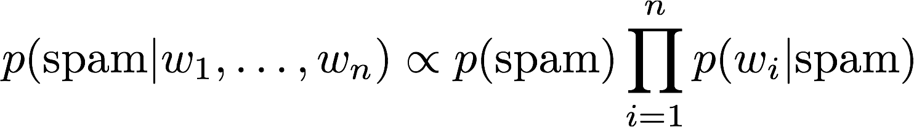
朴素贝叶斯 - 垃圾邮件（spam）过滤器
主要假设
在给定文档标签的情况下，单词彼此独立
通过贝叶斯规则进行垃圾邮件分类
参数估计 计算垃圾邮件和火腿的垃圾邮件概率和单词分布

Slide 19
图形模型
垃圾邮件
垃圾邮件
怎样估计 p(w|spam)
w1
w2
wn
wi
. . .
i=1..n

Slide 20
朴素贝叶斯
数据
邮件 （标题，正文，元数据）
标注 （垃圾邮件 y/n） 假设用户标记了所有邮件
需要估量 p(y), p(xi|y)
对于每一个标注 y，计算 xi 分布
计算 y 的分布

Slide 21
Delivered-To: alex.smola@gmail.com
Received: by 10.216.47.73 with SMTP id s51cs361171web;
Tue, 3 Jan 2012 14:17:53 -0800 (PST)
Received: by 10.213.17.145 with SMTP id s17mr2519891eba.147.1325629071725;
Tue, 03 Jan 2012 14:17:51 -0800 (PST)
Return-Path: <alex+caf_=alex.smola=gmail.com@smola.org>
Received: from mail-ey0-f175.google.com (mail-ey0-f175.google.com [209.85.215.175])
by mx.google.com with ESMTPS id n4si29264232eef.57.2012.01.03.14.17.51
(version=TLSv1/SSLv3 cipher=OTHER);
Tue, 03 Jan 2012 14:17:51 -0800 (PST)
Received-SPF: neutral (google.com: 209.85.215.175 is neither permitted nor denied by best guess record for domain of alex+caf_=alex.smola=gmail.com@smola.org) client-ip=209.85.215.175;
Authentication-Results: mx.google.com; spf=neutral (google.com: 209.85.215.175 is neither permitted nor denied by best guess record for domain of alex+caf_=alex.smola=gmail.com@smola.org) smtp.mail=alex+caf_=alex.smola=gmail.com@smola.org; dkim=pass (test mode) header.i=@googlemail.com
Received: by eaal1 with SMTP id l1so15092746eaa.6
for <alex.smola@gmail.com>; Tue, 03 Jan 2012 14:17:51 -0800 (PST)
Received: by 10.205.135.18 with SMTP id ie18mr5325064bkc.72.1325629071362;
Tue, 03 Jan 2012 14:17:51 -0800 (PST)
X-Forwarded-To: alex.smola@gmail.com
X-Forwarded-For: alex@smola.org alex.smola@gmail.com
Delivered-To: alex@smola.org
Received: by 10.204.65.198 with SMTP id k6cs206093bki;
Tue, 3 Jan 2012 14:17:50 -0800 (PST)
Received: by 10.52.88.179 with SMTP id bh19mr10729402vdb.38.1325629068795;
Tue, 03 Jan 2012 14:17:48 -0800 (PST)
Return-Path: <althoff.tim@googlemail.com>
Received: from mail-vx0-f179.google.com (mail-vx0-f179.google.com [209.85.220.179])
by mx.google.com with ESMTPS id dt4si11767074vdb.93.2012.01.03.14.17.48
(version=TLSv1/SSLv3 cipher=OTHER);
Tue, 03 Jan 2012 14:17:48 -0800 (PST)
Received-SPF: pass (google.com: domain of althoff.tim@googlemail.com designates 209.85.220.179 as permitted sender) client-ip=209.85.220.179;
Received: by vcbf13 with SMTP id f13so11295098vcb.10
for <alex@smola.org>; Tue, 03 Jan 2012 14:17:48 -0800 (PST)
DKIM-Signature: v=1; a=rsa-sha256; c=relaxed/relaxed;
d=googlemail.com; s=gamma;
h=mime-version:sender:date:x-google-sender-auth:message-id:subject
:from:to:content-type;
bh=WCbdZ5sXac25dpH02XcRyDOdts993hKwsAVXpGrFh0w=;
b=WK2B2+ExWnf/gvTkw6uUvKuP4XeoKnlJq3USYTm0RARK8dSFjyOQsIHeAP9Yssxp6O
7ngGoTzYqd+ZsyJfvQcLAWp1PCJhG8AMcnqWkx0NMeoFvIp2HQooZwxSOCx5ZRgY+7qX
uIbbdna4lUDXj6UFe16SpLDCkptd8OZ3gr7+o=
MIME-Version: 1.0
Received: by 10.220.108.81 with SMTP id e17mr24104004vcp.67.1325629067787;
Tue, 03 Jan 2012 14:17:47 -0800 (PST)
Sender: althoff.tim@googlemail.com
Received: by 10.220.17.129 with HTTP; Tue, 3 Jan 2012 14:17:47 -0800 (PST)
Date: Tue, 3 Jan 2012 14:17:47 -0800
X-Google-Sender-Auth: 6bwi6D17HjZIkxOEol38NZzyeHs
Message-ID: <CAFJJHDGPBW+SdZg0MdAABiAKydDk9tpeMoDijYGjoGO-WC7osg@mail.gmail.com>
Subject: CS 281B. Advanced Topics in Learning and Decision Making
From: Tim Althoff <althoff@eecs.berkeley.edu>
To: alex@smola.org
Content-Type: multipart/alternative; boundary=f46d043c7af4b07e8d04b5a7113a
--f46d043c7af4b07e8d04b5a7113a
Content-Type: text/plain; charset=ISO-8859-1
简化模型
日期
时间
收信人
IP
发信人
编码
……

Slide 22
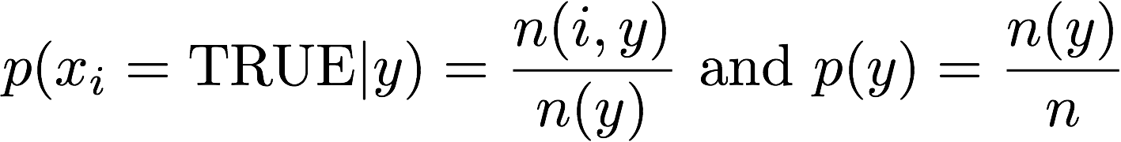
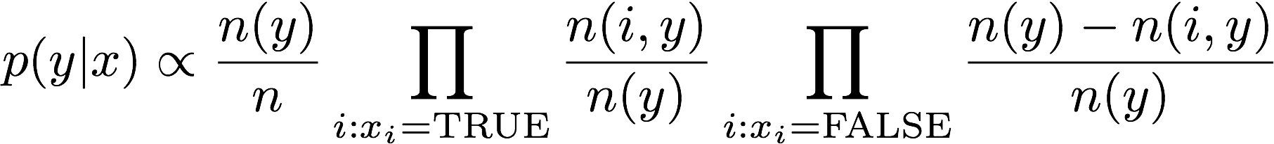
朴素贝叶斯 - 垃圾邮件（spam）过滤器
两类 （spam/ham）
特征 （如出现$$$）
最简模型
计算垃圾/非垃圾邮件特征的出现次数
计算垃圾/非垃圾邮件
特征概率
垃圾邮件概率

Slide 23
朴素贝叶斯 - 垃圾邮件（spam）过滤器
如果 n(i,y)=n(y) ？
如果 n(i,y)=0？

Slide 24
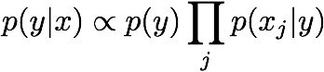
简易模型
对于每一个文档 （x，y）：
对于每个 y，标签计数
对于每个 xi
汇总统计 （xi, y）
对于每个 y，估量概率 p(y)
对于每对（xi，y）： 估量概率p(xi|y), e.g. Parzen窗估计, 指数族 （高斯, Laplace, 泊松分布, ...）, 混合分布
对于每个新的变量，计算

Slide 26
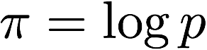

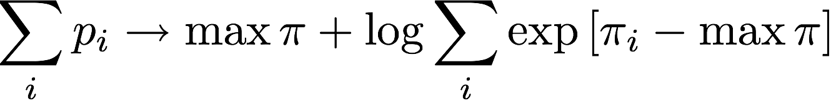
对数空间中的概率乘积
浮点数字（FP64）
概率可能非常小. 特别是许多较小概率相乘。 下溢!
数据存储在尾数中，而不是指数
52
11
1
正负性
尾数
指数

Slide 27
GPUs 的浮点数字
NVIDIA Titan RTX
400 GFlops FP64
13 TFlops FP32
27 TFlops FP16
107 TFlops FP16 Tensor cores
215 TFlops INT8 Tensor cores
430 TFlops INT4 Tensor cores
FP16
FP32
FP64
FP16
FP16
FP32
FP16
对于固定带宽，操作次数的两倍
上溢 / 下溢 很危险

Slide 28
采样

Slide 29
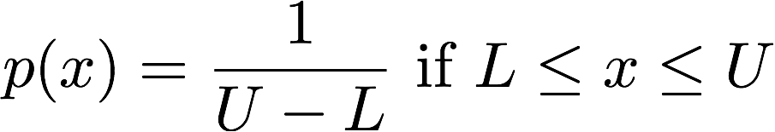
均匀分布
在一个区间内恒定，在区间外为零
用于初始化参数或负载分配

Slide 30
离散分布
离散的一组结果 例如 单词分发，课堂分发，垃圾邮件
采样
暴力法：O(n) 时间
构建堆：O(log n) 时间，准备时间 O(n)
估计 如通过 softmax
the | and | house | see | is | white | a
0.1 | 0.05 | 0.05 | 0.1 | 0.2 | 0.2 | 0.3

Slide 31
掷骰子
12
24
60
120

Slide 32
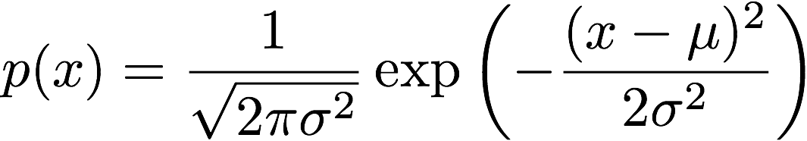
正态分布
概率密度函数（PDF）

Slide 33
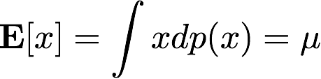

正态分布
概率密度函数（PDF）
平均值
方差

Slide 34
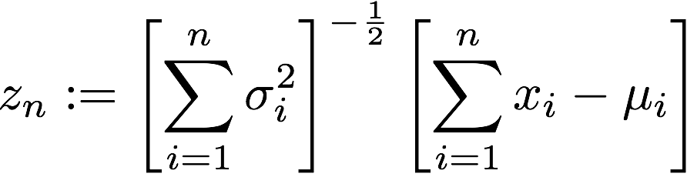
中心极限定理
如下变量趋近高斯分布.
实际应用：
独立随机变量的和将收敛到具有联合方差的正态分布。

Slide 35
总结
基础概率 随机变量, 条件概率, 贝叶斯法则
朴素贝叶斯
多项测试
采样
中心极限定理
分布 （分类变量, 正态分布, 均匀分布）

